Slide 1
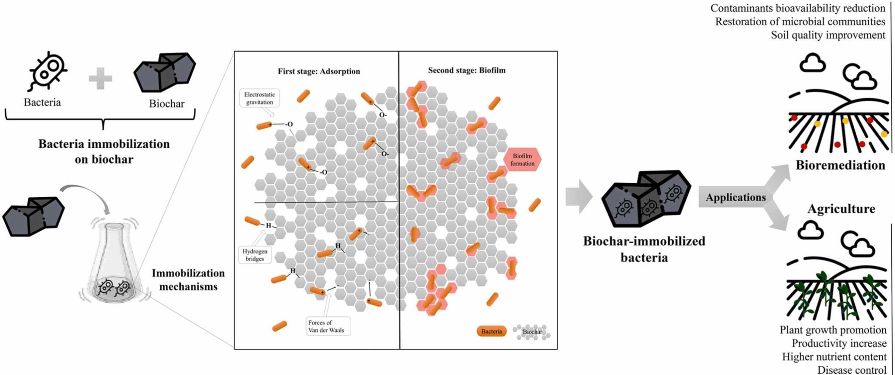
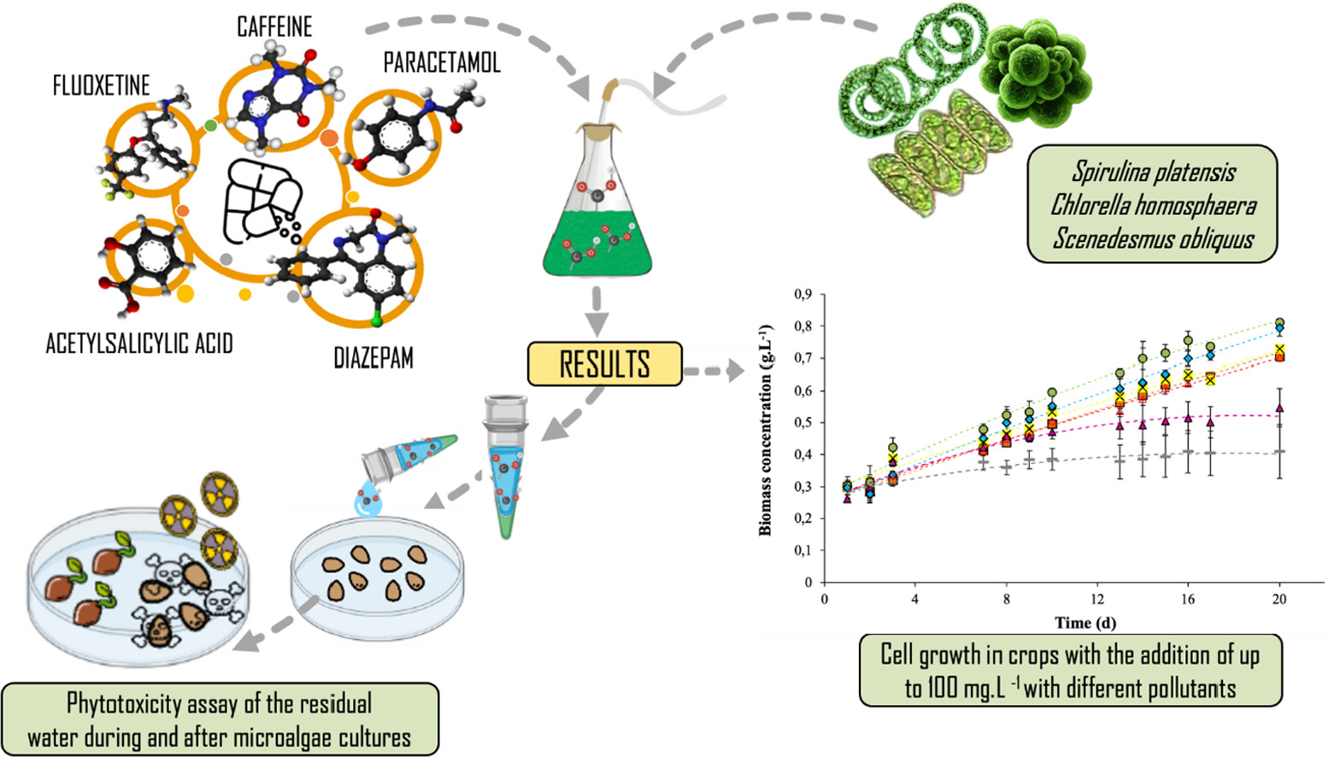
12º SIAL
Simpósio de Alimentos 2024
Sustentabilidade na produção e industrialização de alimentos
Área temática
Título do trabalho
Nomes dos autores
Instituições; unidade acadêmica e endereço eletrônico.
Exemplo 1:
Techniques and mechanisms of bacteria immobilization on biochar for further environmental and agricultural applications
Vera Analise Schommer, Mateus Torres Nazari, Flávia Melara, Julia Catiane Arenhart Braun, Alan Rempel, Lara Franco dos Santos, Valdecir Ferrari, Luciane Maria Colla, Aline Dettmer, Jeferson Steffanello Piccin.
Universidade de Passo Fundo.
Exemplo 2:
Microalgae growth with a high concentration of emerging pollutants and phytotoxicity evaluation of cultivation wastewater
Alan Rempel, Julia Pedó Gutkoski, Mateus Torres Nazari, Gabrielle Nadal Biolchi, Bárbara Biduski, Helen Treichel, Luciane Maria Colla
Universidade de Passo Fundo

